Slide 1
A hidegháború kibontakozása 1945-1950
Dr. Zsinka László
egyetemi docens

Slide 2
A hidegháború és a bipoláris világrend

Slide 3
A hidegháború kibontakozása
1945 – a világháború vége
1946 – a „hosszú távirat” és a fultoni beszéd
1947 – a Truman-doktrína és a Marshall-segély
A német kérdés
Közép-Európa szovjetizálása
A szövetségi rendszerek kialakulása
Az ellentétek kiéleződése a koreai háború előtt
A hidegháború „geopolitikája”
A hidegháború természete

Slide 4
A második világháború vége
1945 06. 06-09. Atombomba ledobása Hirosimára és Nagaszakira
1945 A Molotov-Ribbentrop paktum területi nyereségeinek biztosítása (1945 08. 16 Szovjet-lengyel határszerződés)
1945-1946 Szovjet-török vita a Dardanellák ügyében
1946 Amerikai beavatkozásra a szovjet csapatok kivonulnak Irán északi területeiről.

Slide 5
A hosszú távirat 1946
1946 eleje – a német kérdésben az amerikai és a szovjet álláspont különbsége egyre inkább feloldhatatlannak látszik.
1946 02. 09. Sztálin beszédében retorikailag feleleveníti a kommunista és tőkés országok szembenállását.
1946 02. 22. Kennan: „hosszú távirat”. A moszkvai amerikai nagykövetség munkatársa kifejti véleményét a szovjet külpolitika természetéről és mozgatórugóiról.
George F. Kennan

Slide 6
Churchill fultoni beszéde 1946 03. 05.
„A baltikumi Stettintől az Adriánál levő Triesztig vasfüggöny ereszkedett le, a kontinens teljes szélességében. E vonal mögött van Közép- és Kelet-Európa ősi államainak összes fővárosa. Varsó, Berlin, Prága, Budapest, Belgrád, Bukarest és Szófia, mindezen híres városok, környező népességükkel abban fekszenek, amelyet szovjet szférának kell neveznem, és így vagy amúgy, de mind ki van téve... a szovjet befolyásnak...”

Slide 7
A Truman-doktrína, 1947 Truman elnök bejelenti a Kongresszusban a feltartóztatás (containment) doktrínáját

Slide 8
A feltartóztatás doktrínája és a Marshall-segély
1947 03. 12. Truman-doktrína meghirdetése
1947 06. 05. A Marshall-terv mehirdetése
1947 07. Párizsi tárgyalások a Marshall-tervről
1947 09. 30. Zsdanov-beszéd. „Két tábor” elgondolás. A Kominform létrejötte
A világ és Európa két részre szakadásának kezdete

Slide 9
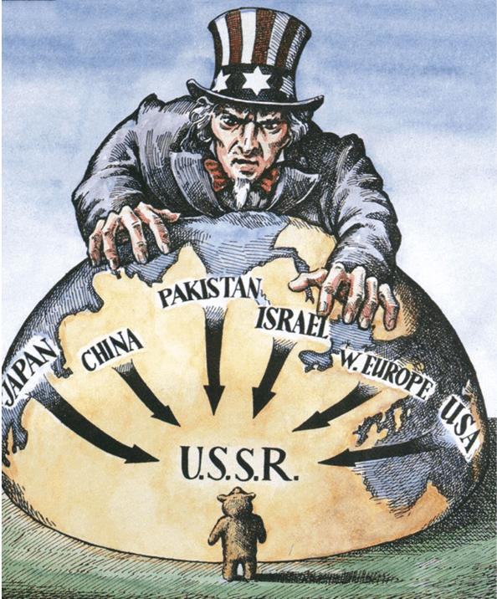
A hidegháború A kölcsönös félelem percepciója

Slide 10
A német kérdés
Mi legyen Németország sorsa?
Morgenthau-terv. Németország „agrarizálása”
Egységes (semleges), vagy megosztott Németország?
Szovjet jóvátételi igények
Az angolszászok a német jóvátétel kérdésében idővel nagyvonalúbbak, és konszolidálni akarják akár pénzügyi segítséggel is a német területeket.
Berlin a német kapituláció után

Slide 11
A német kérdés kiéleződése
A négyhatalmi megszállás intézményesülése Németországban
A német kérdés tekintetében egyre jobban különbözik a szovjet és az amerikai álláspont.
1947. 01. 01. Bizónia létrejötte
A Marshall-terv meghirdetése 1947-től a német kérdést is kiélezi.
1948 04 08 Trizónia létrejötte
1948. 06. 20. A márkareform bevezetése Trizónia területén
Megszállási zónák Németországban

Slide 12
Berlin blokádja
Válaszul a márkareformra a SZU lezárta a Berlinbe vezető utakat.
1948 06. 24. és 1949. 05. 12. között Berlin blokádja (első berlini válság)
Az Egyesült Államok Nyugat-Berlin légihídon való élelemiszerellátása mellett döntött.
A blokád ereménytelen, 1949-ben tárgyalások kezdődtek a feloldásáról.
Az USA „morális győzelme”
Az amerikai légihíd Berlin felett

Slide 13
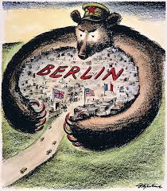
Amerikai karikatúra Berlin szovjet blokádjáról

Slide 14
Amerikai szállítmányok mennyisége a szovjet blokád idején

Slide 15
Válasz a Marshall-tervre: Közép-Európa szovjetizálása
1945-ben Sztálin még nem döntötte el, milyen taktikát válasszon a közép-európai országokkal szemben. Egyelőre koalíciós kormányok alakulnak a kommunisták részvételével és befolyásával.
1947-ben Sztálin felgyorsítja a közép-európai térség szovjetizálását. 1947-es választások Magyarországon: Dinnyés-kormány megalakulása.
1948 02. 25. Kommunista hatalomátvétel Csehszlovákiában.
1948. 06.28. Kominform kizárja Jugoszláviát.

Slide 16
A szövetségi rendszerek kialakulása
1947 rió-i szerződés
1947 A dunkerque-i szerződés
1948 A brüsszeli szerződés
Vandenberg-határozat
1949 04. 04. Washingtoni szerződés: a NATO létrejötte
1949 09. 07. Az NSZK létrejötte
1949 10. 07. Az NDK létrejötte
1949 01. 25. A KGST létrejötte
Truman aláírja
a NATO- szerződést

Slide 17
Az ellentétek kiéleződése. A koreai háború kezdete
1949 10. 01.Kínai Népköztársaság kikiáltása
1949 Szovjet atombomba
1950 01.31. Truman bejelenti a hidrogénbombával kapcsolatos fejlesztéseket
1950 04. 20. NSC 68.
1950 06. 25. Koreai háború kirobbanása.
1952 Az első amerikai hidrogénbomba felrobbantása
Mao Ce-tung bejelenti a Kínai Népköztársaság létrejöttét.

Slide 18
A hidegháború „geopolitikája”

Slide 19
A hidegháború „geopolitikája”

Slide 20
A hidegháború természete
Eltér az eddigi „forró háborúktól”.
A folyamatos feszültség évtizedeken át fennmarad változó intenzitással.
A két tömb eltérő gazdasági és politkai rendszerrel rendelkezik + ideológiai ellentét
Szuperhatalmak közötti ellentétek megvívása/leképeződése regionális konfliktusok keretében
Bipoláris rendszer. Szuperhatalmak
A tömegpusztító fegyverek problémája

